Slide 1
Die Normalverteilung Verteilungsfunktion

Slide 2
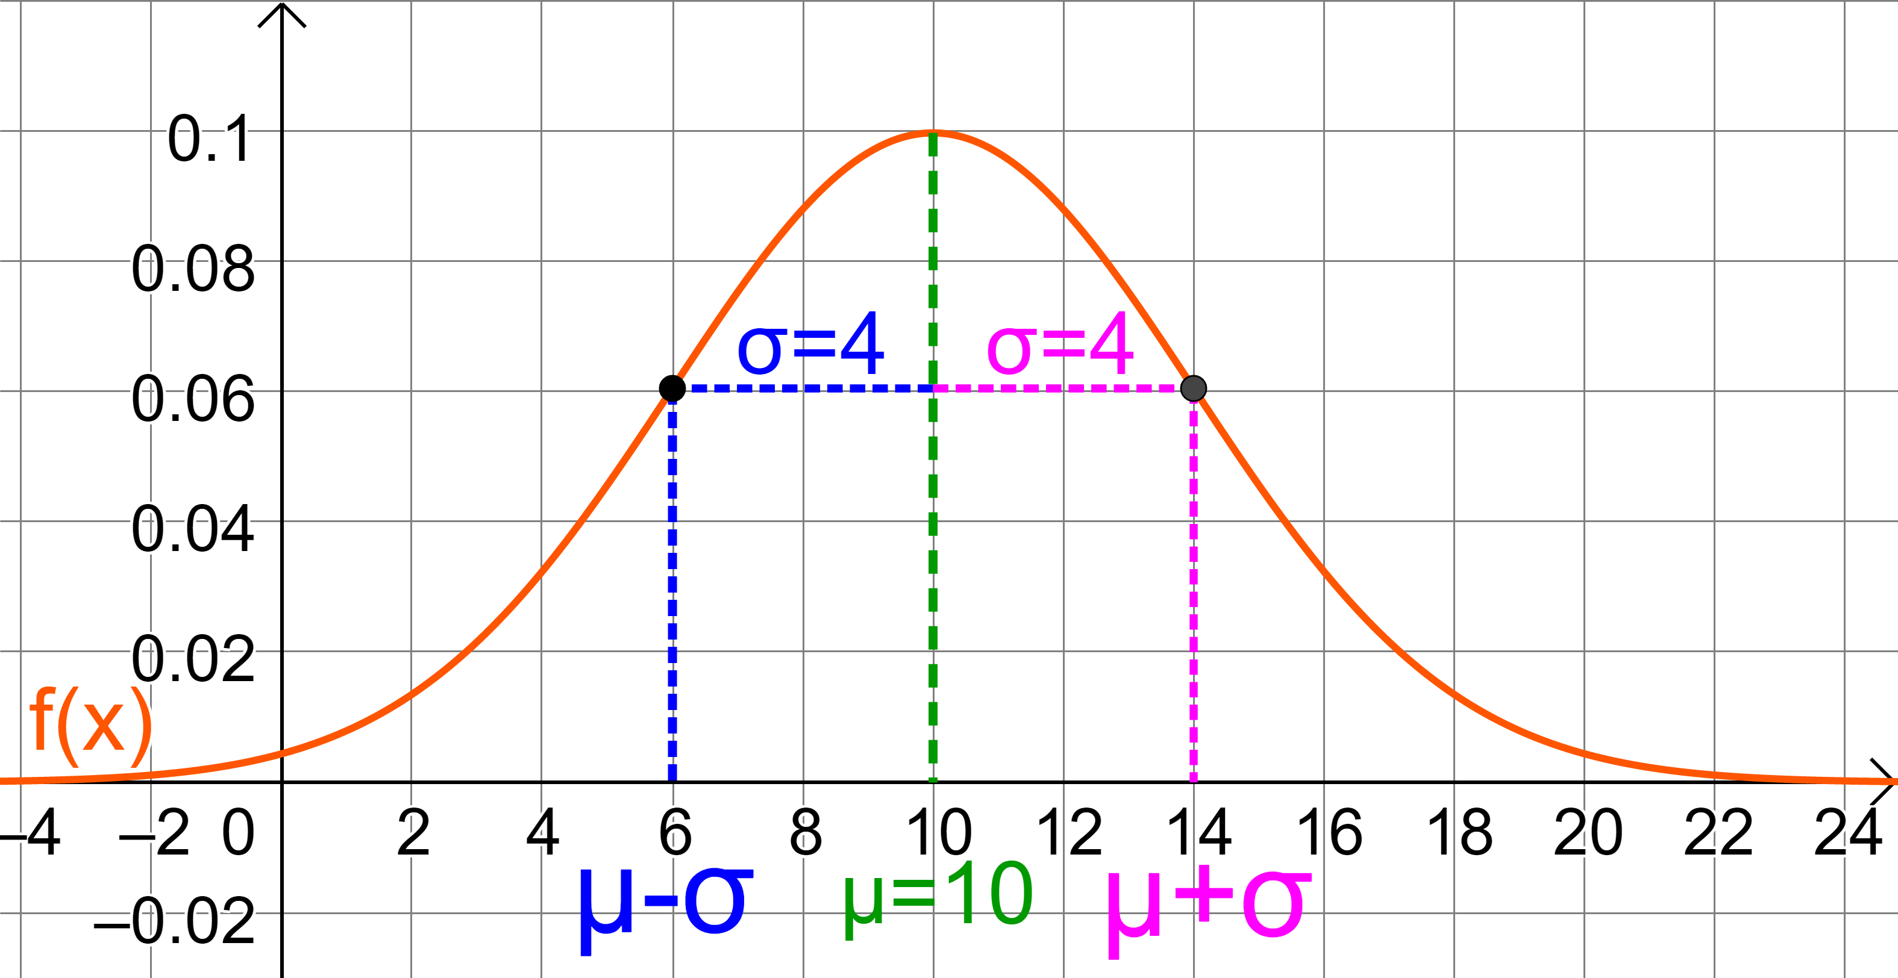
Dichtefunktion f
$$f\left(x\right)=\frac{1}{\sqrt{2π}∙σ}∙e^{−\frac{1}{2} ∙ {\left(\frac{x−μ}{σ}\right)}^{2}}$$

Slide 3
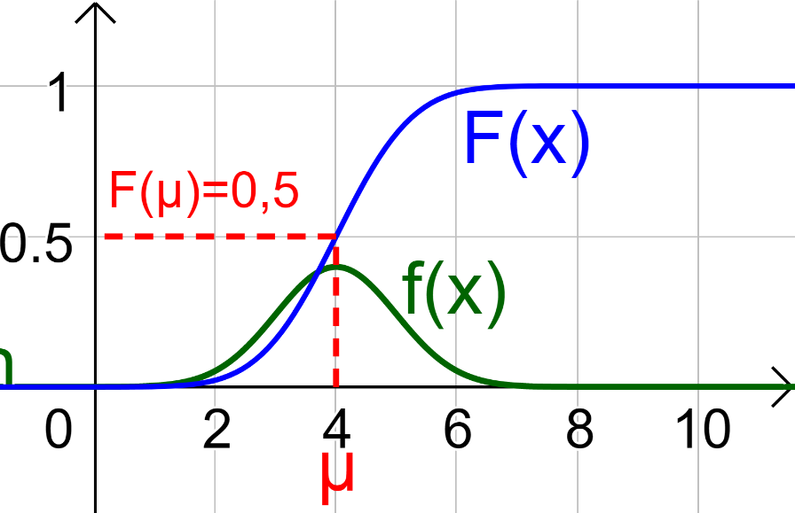
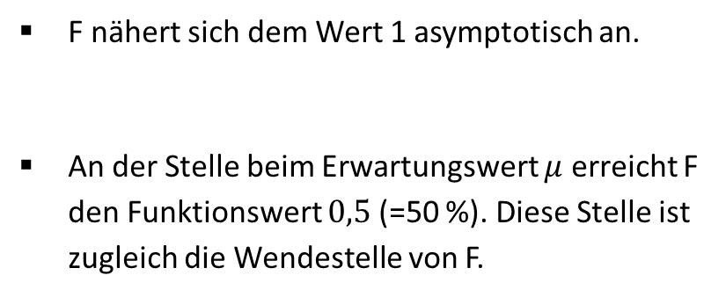
Verteilungsfunktion F
Sei f(x) eine Dichtefunktion einer normalverteilten Zufallsvariable X mit den Parametern $μ$ und $σ.$
Die Verteilungsfunktion ist gegeben durch:
$$F\left(a\right)=P\left(X≤a\right)=\int_{−∞}^{a}{f(x) dx}=\int_{−∞}^{a}{\left(\frac{1}{\sqrt{2π}∙σ}∙e^{\frac{1}{2}∙{\left(\frac{x−μ}{σ}\right)}^{2}}\right) dx}$$
F nähert sich dem Wert 1 asymptotisch an.
An der Stelle beim Erwartungswert $μ$ erreicht F den Funktionswert $0,5$ (=50 %). Diese Stelle ist zugleich die Wendestelle von F.

Slide 4
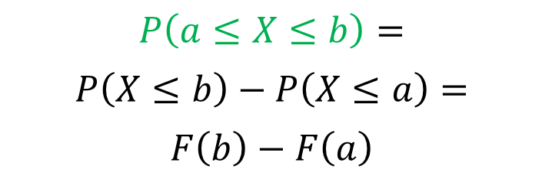
Verteilungsfunktion F
$$P\left(X≤a\right)=F\left(a\right)$$
$$P\left(a≤X≤b\right)=$$
$$P\left(X≤b\right)−P\left(X≤a\right)=$$
$$F\left(b\right)−F\left(a\right)$$
$$P\left(X≥a\right)=1−P\left(X≤a\right)=$$
$$1−F(a)$$

Slide 5
Bsp. 1) Die Zufallsvariable X ist normalverteilt. Drücke die angeführte Wahrscheinlichkeit mit Hilfe der Verteilungsfunktion F aus. Es gilt: $c<d$.
$$P\left(X≤13\right.)=$$
$$P\left(X≤c\right)=$$
$$P\left(12≤X≤18\right)=$$
$$P\left(X≥d\right)=$$

Slide 6
Bsp. 2) Die Zufallsvariable X ist normalverteilt. Gegeben ist ein symmetrisches Intervall $[c;d]$ um den Erwartungswert $(c<d)$.
Es gilt $F\left(d\right)=0,80$. Berechne den Wert des gegebenen Terms.
$F\left(c\right)=$ | $F\left(d\right)−F\left(c\right)=$
$1−F\left(c\right)=$ | $1−F\left(d\right)=$

